Slide 1

Итоговое собеседование в 2025 году. Структура и изменения в демоверсии.

Slide 2
Изменения в КИМ 2024 года Итоговое собеседование
  Задания, время, отведенное на подготовку и подачи ответа не изменились. • Прежним осталось время проведения экзамена- 15-16 минут.
НО!
Некоторые изменения претерпели критерии оценивания
заданий .

Slide 3
Итоговое собеседование 2025
Общее время ответа (включая время на подготовку) – примерно 15–16 минут.
На протяжении всего времени ответа ведётся аудиозапись.
Во время проведения итогового собеседования ученик имеет право делать пометки в контрольных измерительных материалах.
Оценка выполнения заданий работы осуществляется экспертом непосредственно в процессе ответа по специально разработанным критериям с учетом соблюдения норм современного русского литературного языка.
Оценивается оно по системе «зачет»/«незачет».

Slide 4
Модель КИМ итогового собеседования 2025 года
1) чтение текста вслух;
2) пересказ текста с привлечением дополнительной информации(включение предложенной цитаты);
3) монологическое высказывание по одной из выбранных тем; (описание, повествование, рассуждение);
4)диалог с экзаменатором-собеседником по теме, выбранной в задании 3.

Slide 5
Структура итогового собеседования.
Итоговое собеседование по русскому языку состоит из двух частей, включающих четыре задания.
Часть 1 состоит из двух заданий.
Задания 1 и 2 выполняются с использованием одного текста.
Задание 1 – чтение вслух небольшого текста. Время на подготовку – до 2 минут.
В задании 2 предлагается пересказать прочитанный текст, дополнив его высказыванием. Время на подготовку – до 2 минут.
Часть 2 состоит из двух заданий.
Задания 3 и 4 не связаны с текстом, который читали и пересказывали, выполняя задания 1 и 2.
Ученику предстоит выбрать одну тему для монолога и диалога.
В задании 3 необходимо выбрать один из трёх предложенных вариантов беседы: описание фотографии, повествование на основе жизненного опыта, рассуждение об одной из сформулированных проблем – и построить монологическое высказывание. Время на подготовку – 1 минута.
В задании 4 предстоит поучаствовать в беседе по теме предыдущего задания.

Slide 6
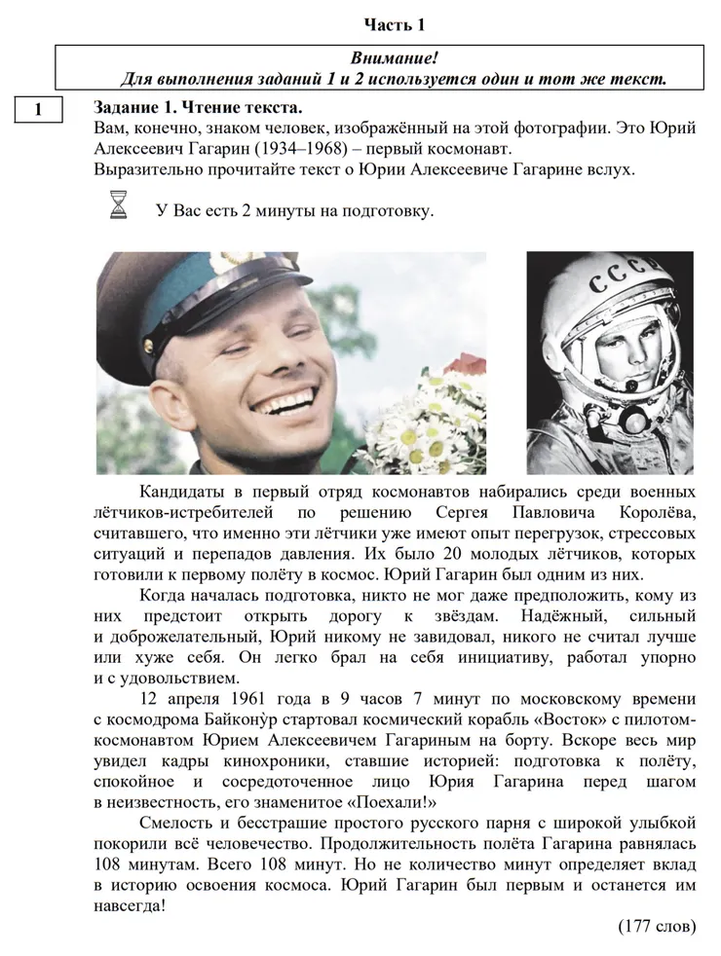
Задание 1. Выразительное чтение текста вслух.
Учащимся предлагается небольшой текст (менее 200 слов) о каком-либо выдающемся нашем соотечественнике прошлого или о нашем современнике, который необходимо выразительно прочитать.

Slide 7
Задание 1.
Участник собеседования успешно справится с первым заданием, если:
1) поймёт содержание текста и заложенную в нём информацию;
2) сможет передать интонации вопроса, утверждения, побуждения;
3) придаст голосу нужную эмоциональную окраску;
4) дикция будет чёткой и ясной;
5) речь будет достаточно громкой, с нормальным темпом;
6) в словах будут правильно поставлены ударения;
7) при чтении будут соблюдены грамматичские нормы;
8) не будут искажены слова.

Slide 8
Задание 1.
  Выразительно прочитать текст значит передать замысел автора с помощью
средств выразительности,
интонации,
логического ударения,
хорошей чёткой дикции,
оптимального темпа,
оптимальной высоты и силы голоса,
оптимальной громкости,
паузы,
эмоциональной окраски.

Slide 9
Задание 1.
«Чтение» знаков препинания.
Точка
Роль на письме
Указывает на завершение мысли и законченность предложения
Интонация
Интонация на точке связана с сильным понижением голоса, если мысль заканчивается, и с несильным понижением голоса, если предполагается развитие мысли в следующих предложениях
Вопросительный знак
Указывает на завершение предложения, оформляет прямой вопрос или сомнение в чем-либо
Передаётся с помощью повышения голоса на ударном слове
вопросительного предложения
Восклицательный знак
Указывает на завершение предложения, передаёт сильное чувство (требование, похвалу, обвинение, угрозу, восхищение, приказ)
Сопровождается усилением голоса в конце предложения

Slide 10
Задание 2.
Подробный пересказ текста с включением приведённого высказывания.
Учащиеся должны подробно пересказать текст, а также включить в него предложенное высказывание.
Высказывание может быть введено в текст любым из способов цитирования.
При подготовке к заданию участник собеседования должен определить, в какую часть текста логично и уместно включить высказывание, чтобы пересказ и включённое в него высказывание составляли единый текст

Slide 11
Задание 2
Способы цитирования:
1) прямое цитирование (используется предложение с прямой речью, например: М. Осоргин сказал о Шаляпине: «…»);
2) косвенное цитирование (используется предложение с косвенной речью, например: М. Осоргин, говоря о Шаляпине, писал о том, что …);
3) и прямое, и косвенное цитирование (цитата включается в текст при помощи вводных слов и сочетаний: как писал …, как сказал …, по мнению …, по мысли …, как совершенно справедливо заметил …
и др. ).

Slide 12
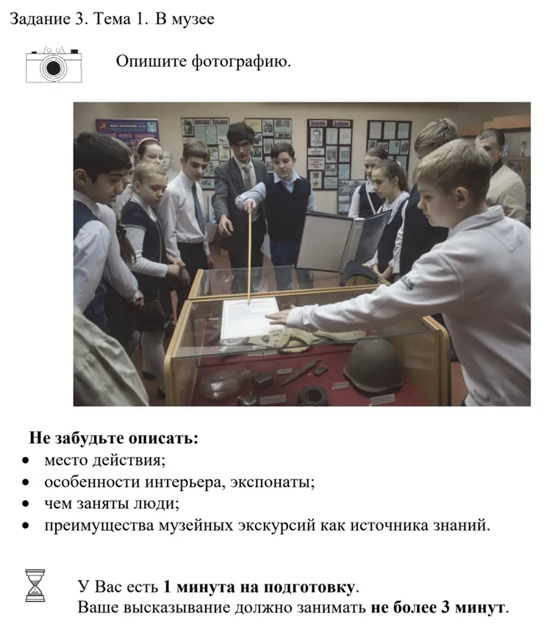
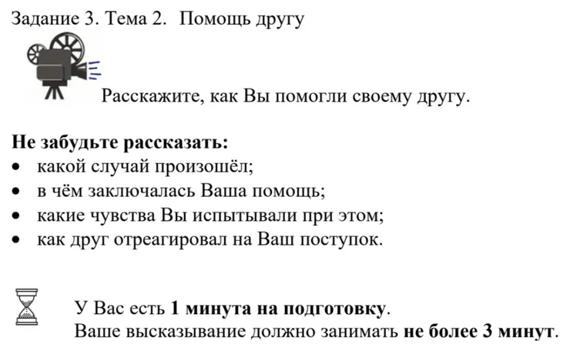
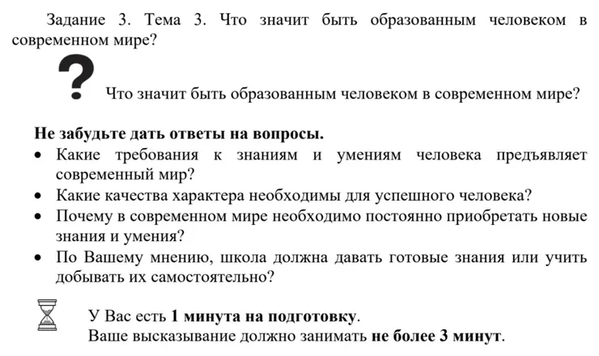
Задание 3.
Монологическое высказывание .
Участнику собеседования предоставляется право выбора одной из трёх тем, каждая из которых связана с конкретным типом текста — описанием, повествованием и рассуждением.
Основная задача при подготовке — вспомнить особенности каждого типа речи.
Темы монологов соответствуют знаниям, жизненному опыту, интересам и психологическим особенностям подростков.
К каждой теме даётся по четыре вопроса.

Slide 13
Задание 3. Описание
Описание .
Названия тематических фотографий могут быть разные, например: « Школьный праздник»; «Последний звонок»; «Семейное торжество»; «Поход в музей… в театр… в кино… на выставку»; «Зимний пейзаж», «Осенний пейзаж», «Поездка за город», «Лыжная прогулка в лесу»; «Любимое увлечение».

Slide 14
Задание 3. Описание.
Если на фотографии изображены люди или мероприятие, необходимо включить описание
1) участников фотографии (кто изображён, чем заняты присутствующие, какое у них настроение и чем оно вызвано);
2) участника, который привлёк внимание и почему;
3) настроения присутствующих (выражение их лиц, позы, динамика движений);
4) атмосферы, которую передаёт фотография;
5) ситуации, изображённой на фотографии (почему фотограф решил запечатлеть именно её);
6) Мероприятия или события, которое представлено на фото(место и время, чему оно посвящено, что объединяет участников и т.д).

Slide 15
Задание 3. Описание
Последовательность работы при выполнении задания 3 (описание фотографии):
1) внимательно рассмотрите фотографию и определите, кто или что на ней изображено;
2) прочитайте тему, помещённую под фотографией, - она подскажет содержание монолога;
3) обязательно воспользуйтесь примерным планом ответа, который размещён после фотографии; прочитайте эти пункты до того, как начнёте выстраивать ответ, чтобы не было повторов;
4) опишите предмет, человека (людей) или мероприятие;
5) в качестве вывода используйте свои впечатления от увиденного.

Slide 16
Задание 3. Повествование.
Задание темы 2 предполагает рассказ на основе жизненного опыта:
Моя будущая профессия;
Традиции моей семьи;
Моя мечта;
Моё любимое время года;
Мой школьный проект;
Музыка в моей жизни;
Моя любимая книга;
Мой любимый фильм;
Как я приготовил своё первое блюдо;
Мой домашний питомец;
Книга в моей жизни;
Мои увлечения; мой лучший друг и др.

Slide 17
Задание 3. Рассуждение.
Коммуникативная задача третьей темы задания 3 – дать ответ на поставленный в теме вопрос.
Что значит быть патриотом?
Нужно ли отстаивать своё мнение?
Почему люди стремятся обрести друзей?
Что значит быть современным человеком?
Что влияет на выбор профессии?
Как научиться управлять своим временем?
Что значит быть успешным человеком?
Нужно ли заниматься самообразованием?

Slide 18
Задание 3. Рассуждение.
1) определить тему связного трёхминутного высказывания( тема даётся в виде вопросительного предложения);
2) структура текста-рассуждения: тезис – доказательства – вывод; (тезис в рассуждении – ответ на поставленный в задании вопрос);
Обязательно использовать вопросы, размещённые в карточке участника.

Slide 19
Задание 4. Диалог.
Тема, которая была выбрана участником собеседования в задании 3 и использована в монологе, будет продолжена и в задании 4.
При выполнении задания 4 проверяется умение девятиклассников принимать участие в диалоге. Они должны ориентироваться в условиях общения, наладить контакт и эмоциональную связь с собеседником, соблюсти нормы вежливости и речевого этикета и полно ответить на все вопросы.

Slide 20
Задание 4. Диалог.
Рекомендации при проведении диалога.
1. В беседе продолжается развитие темы монолога. 2. Никогда не следует отвечать односложно – да или нет. Ответы должны быть полными, развёрнутыми, желательно использовать различные синтаксические конструкции.
3. Следует использовать вводные слова и предложения, обозначающие отношение к тому, о чём говорите.

Slide 21
Изменения в КИМ итогового собеседования 2025 года.
По итогам анализа результатов выполнения заданий итогового собеседования была оптимизирована критериальная система их оценивания.
Претерпели некоторые изменения критерии оценивания заданий.
1. Грамотность речи будет оцениваться в целом по заданиям 1-4. При этом в качестве единых критериев представлены следующие: «Соблюдение орфоэпических норм», «Соблюдение грамматических норм», «Соблюдение речевых норм», «Фактическая точность речи».
2. Если участник не приступал к выполнению 2-х и более заданий, то по всем критериям оценивания грамотности речи ему ставится 0 баллов.
3. Если участник итогового собеседования пересказал текст не подробно, а в сжатом формате, то общее количество баллов, которое получил участник итогового собеседования по критериям П1–П4 (пересказ), уменьшается на 1 балл. В связи с часто возникающими техническими трудностями снято примечание при оценивании подробного пересказа с включением приведённого высказывания: «Если участник итогового собеседования пересказал текст не подробно, а СЖАТО, то общее количество баллов, которое получил участник итогового собеседования по критериям П1–П4, уменьшается на 1 балл».
4.Критерий М2 переименован: «Логичность монологического высказывания». В структуре самого критерия исключены несущественные понятия.
5Максимальный балл по критериям М1 («Выполнение коммуникативной задачи в монологическом высказывании») составляет 2 балла и Д1 («Выполнение коммуникативной задачи в диалоге») составляет 3 балла.
6. Введены единые сокращения: Ч (чтение), М (монолог), П (пересказ), Д (диалог), Р (грамотность речи).
7. Критерий «Искажение слов» включён в систему критериев оценивания чтения вслух.
8.Новый критерий Р оценивает грамотность речи по всем заданиям. (максимальное количество баллов – 7. Добавилась соблюдения фактической точности.

Slide 22
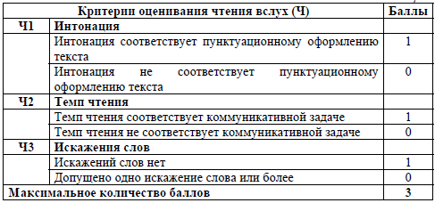
Изменения в 2024-25 учебном году

Slide 23
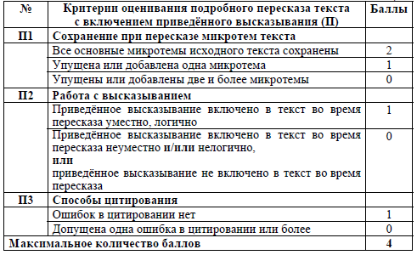
Изменения в 2024-25 учебном году

Slide 24
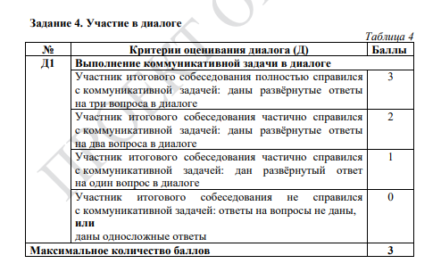
Изменения в 2024-2025 учебном году.

Slide 25
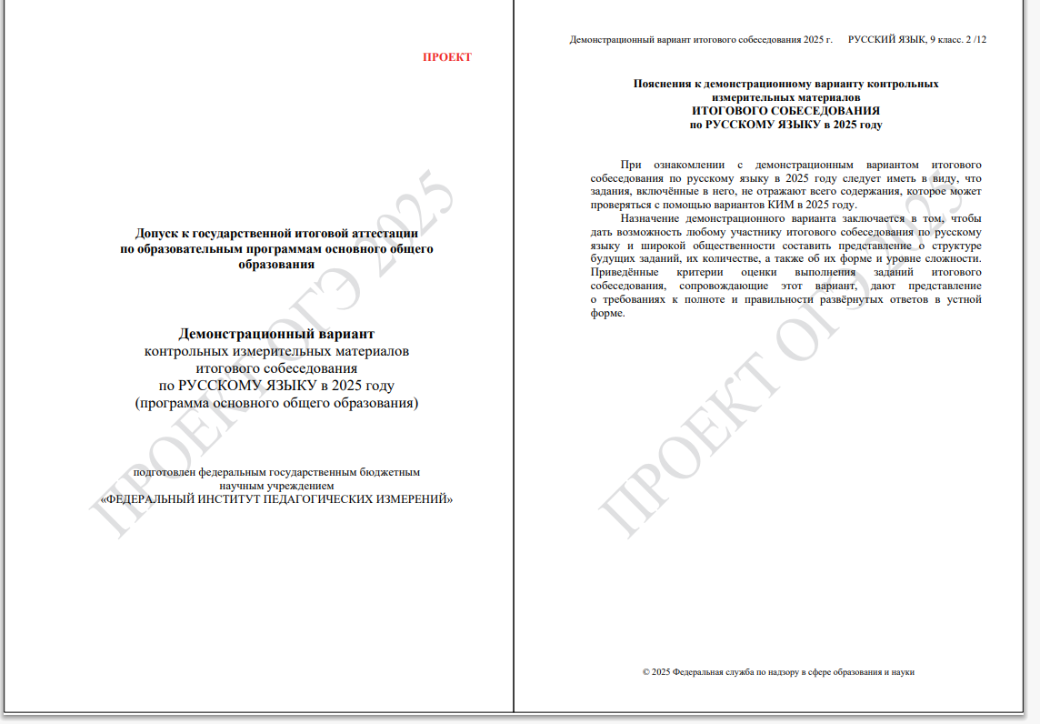

Slide 26
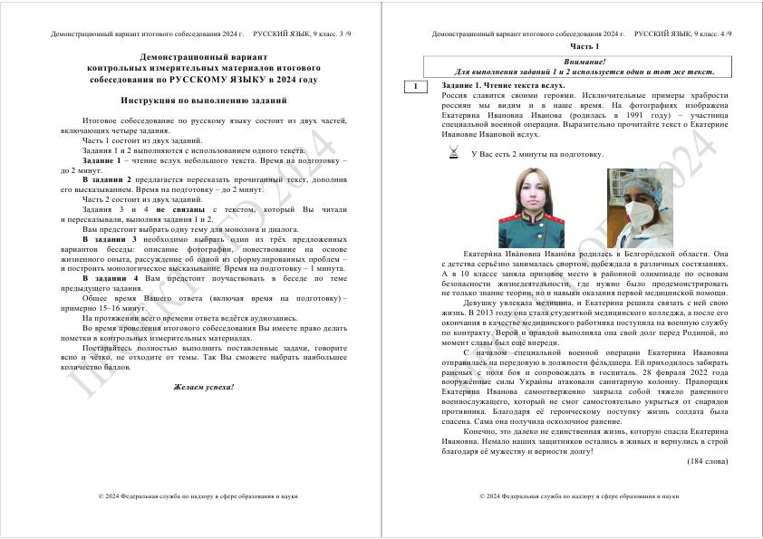

Slide 27
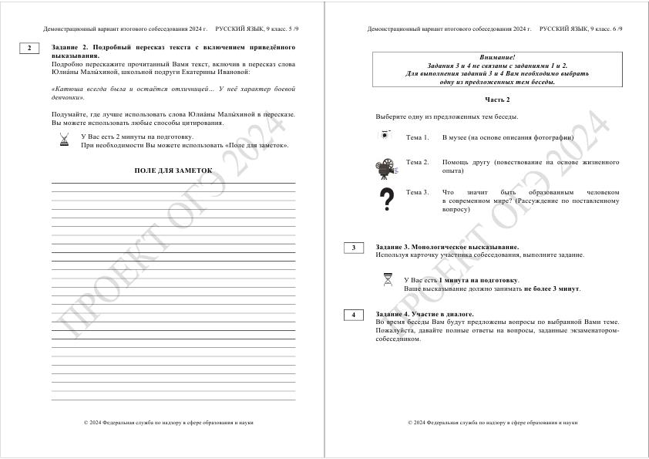

Slide 28
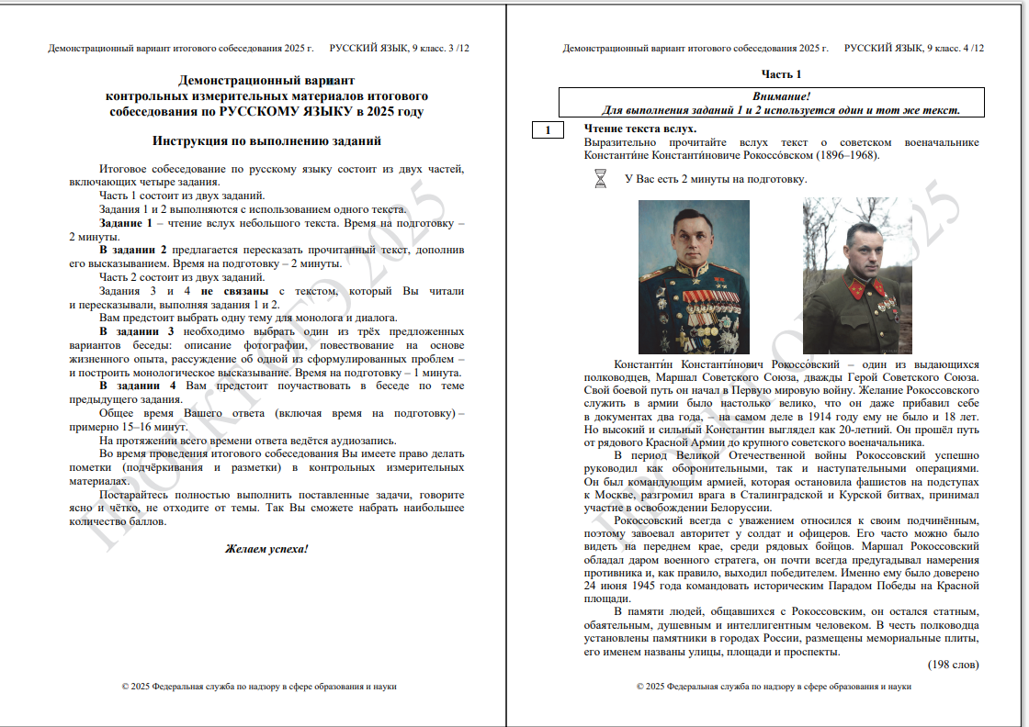

Slide 29
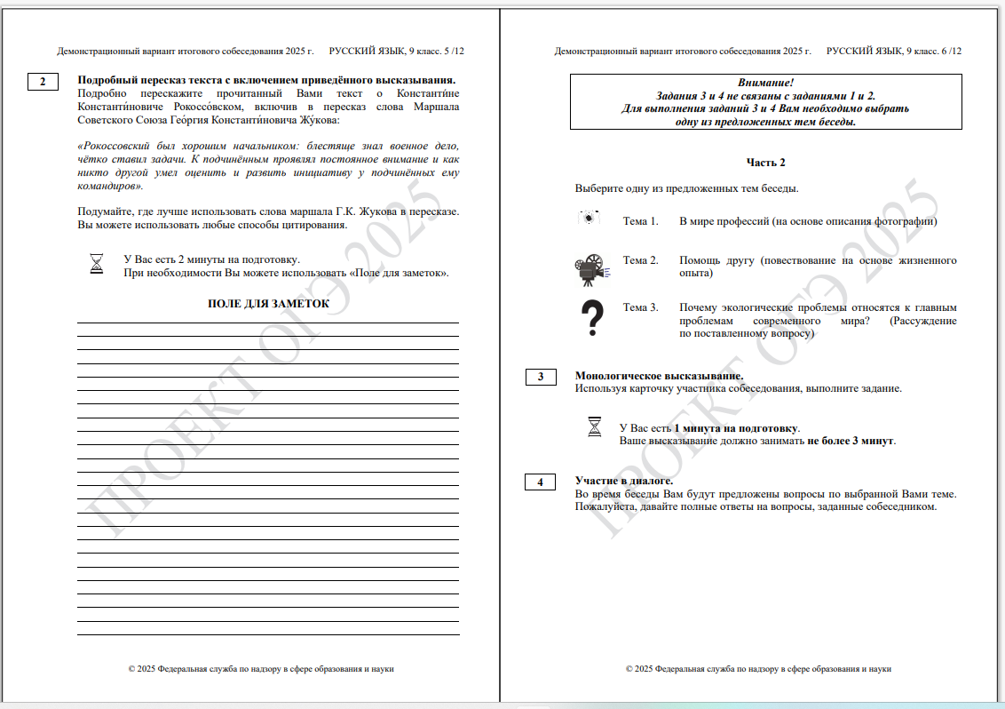

Slide 30
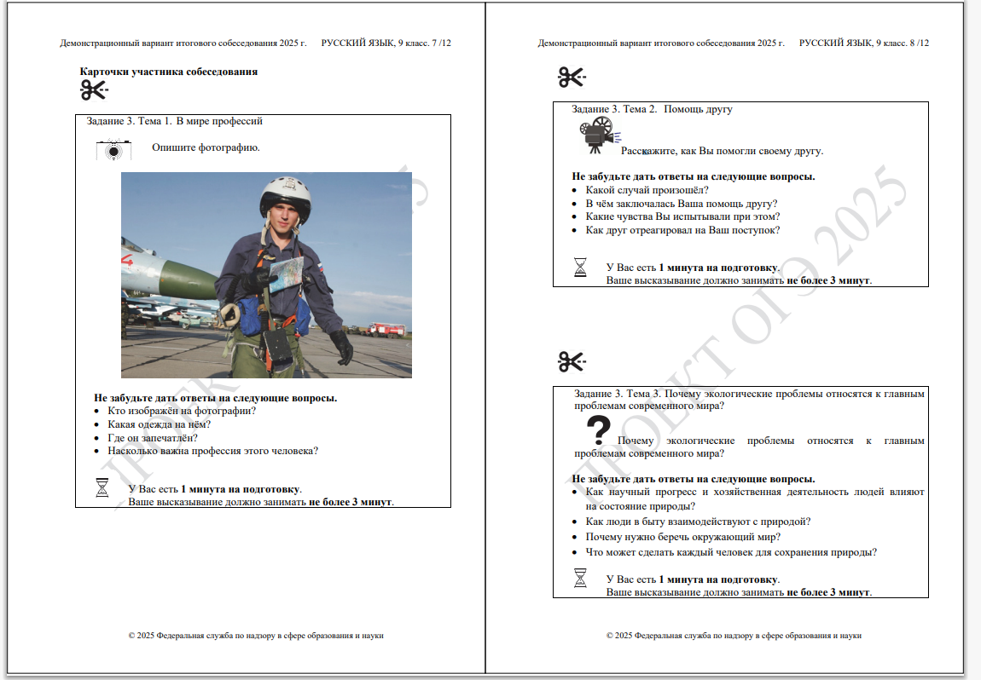

Slide 31
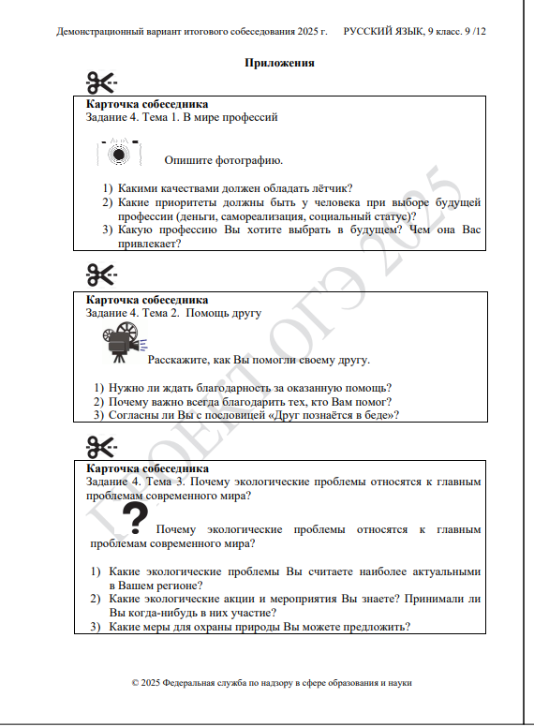

Slide 32
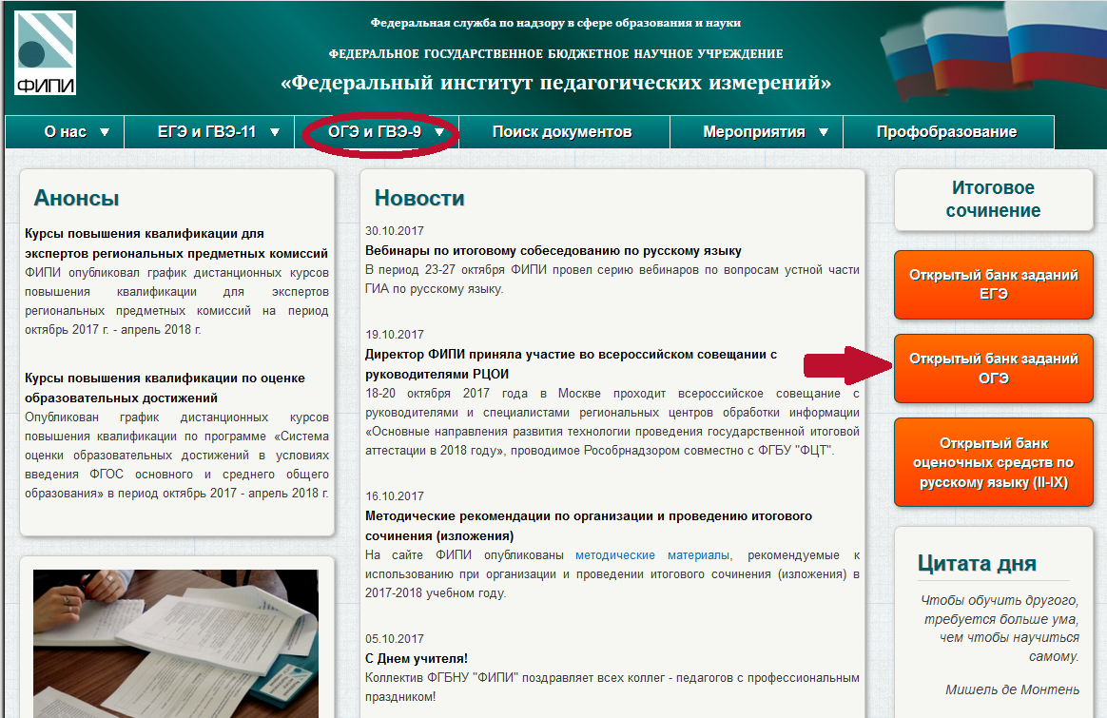

Slide 33


Slide 34
Психологические рекомендации родителям выпускников
Рекомендация 1. «Душевный покой»
Старайтесь выражать уверенность в его силах, не пугайте провалом.
Старайтесь регулировать свое волнение и не переносить его на ребенка.
Выражайте своему ребенку готовность помочь и помогайте в различных вопросах подготовки.

Slide 35
Психологические рекомендации родителям выпускников
Рекомендация 2. «Физическое здоровье»
Не нагнетайте атмосферу накануне экзаменов.
Повышайте уверенность у ребёнка.
Наблюдайте за его самочувствием.
Контролируйте режим подготовки ребёнка, не допускайте перегрузок. Организуйте прогулки на свежем воздухе.
Обратите внимание на питание ребёнка.

Slide 36
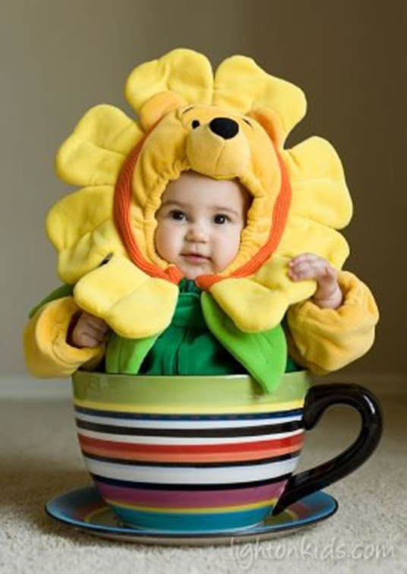
Помните:
Ваш ребенок единственный и неповторимый. Особенный!
Поэтому любой надежный рецепт, опробованный поколениями родителей, может оказаться бесполезным.
Ищите то, что поможет именно вашему сыну, дочери.
Наблюдайте, размышляйте, обсуждайте с ребенком все проблемы.

Slide 37
Спасибо за внимание!

